Slide 1
CYP2D6
DEBRISOCHINA
4-IDROSSIDEBRISOCHINA
Immagine presa da Weinshilboum R. et al., NEJM 348(6), 2006
Weinshilboum R. et al., NEJM 2006

Slide 2
Genetic polymorphisms of CYP2D6
Gene located on chromosome 22
More than 100 variants for this gene have been characterized (https://www.pharmvar.org/gene/CYP2D6).
SNPs and insertions/deletions may reduce the activity of this enzyme (~10% of the population).
Some subjects inherit multiple copies of the gene and display very high activity (2% or more of the population).

Slide 3
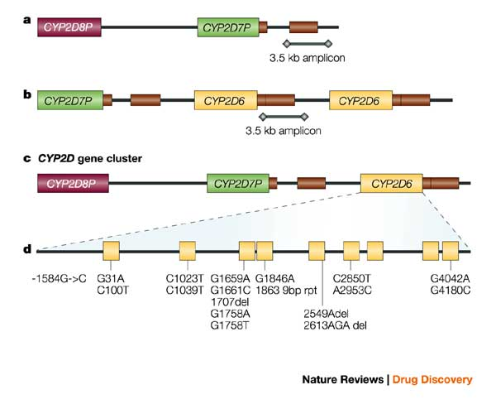
Molecular characteristic of CYP2D6 polymorphisms
- SNP
- deletions
- base repetitions
*4
*6
*3
Deletion of the gene
Amplification of the gene

Slide 4
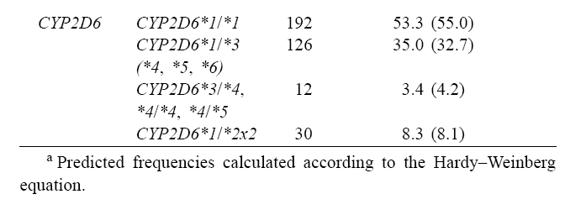
Frequency of CYP2D6 polymorphisms in the Italian population
Scordo et al., Pharm Res 2004

Slide 6
Clinical guidelines for codeine administration
https://www.pharmgkb.org/chemical/PA449088/guideline/PA166104996

Slide 7
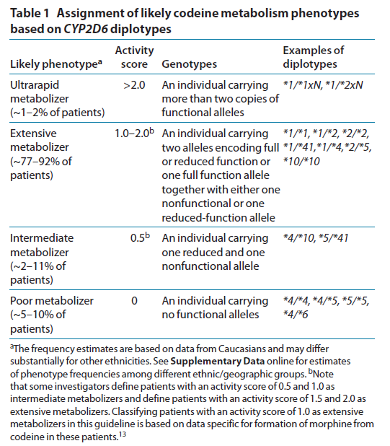
CYP2D6 genotyping and enzymatic activity
Crews et al., Clin Pharm Ther 2012

Slide 8
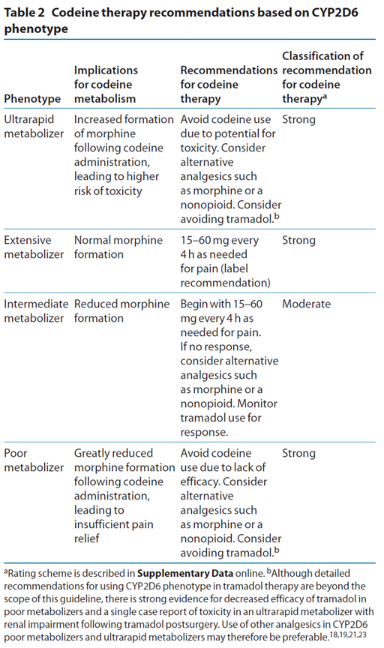
Crews et al., Clin Pharm Ther 2012

Slide 9
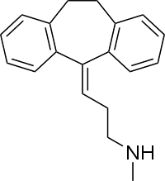
Nortriptilin pharmacokinetics and CYP2D6 genotype
Nortriptyline
Therapeutic indication: DEPRESSION
Mechanism of action: inhibition of noradrenaline
re-uptake
Weinshilboum R. et al., NEJM 348(6), 2006

Slide 10
Tricylic antidepressants biotransformation of pharmacogenomic relevance
Amytriptiline
Clomipramine
Doxepin
Imipramine
Trimipramine
Demethylated by CYP2C19 to more active metabolites
Hydroxylation by CYP2D6 to less active metabolites
Desipramine
Nortryptiline

Slide 11
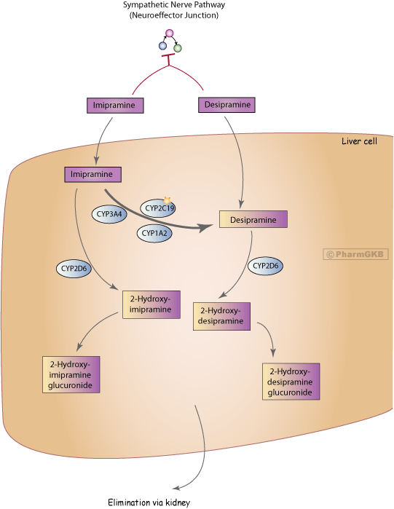
Imipramine biotransformation
https://www.pharmgkb.org/pathway/PA162359940

Slide 12
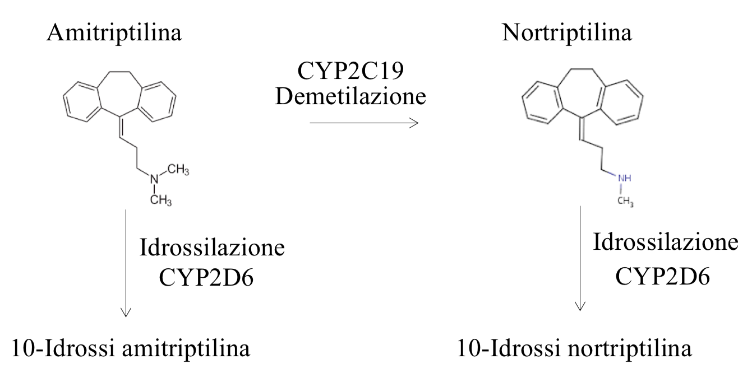
Amytriptilin
Nortriptilin
Demethylation
Hydroxylation
Hydroxylation
10-hydroxy-amytriptilin
10-hydroxy-nortriptilin
Notes:
Dopo somministrazione orale, l’amitriptilina viene rapidamente assorbita dal tratto gastrointestinale. La velocità di assorbimento del farmaco può ridursi, specie in caso di sovradosaggio, a causa dei suoi effetti anticolinergici.
Biodisponibilità orale: 48%.
L’amitriptilina subisce effetto di primo passaggio epatico con formazione di nortriptilina, metabolita attivo
Tempo di picco plasmatico: 2,2-4,7 ore.
Concentrazioni sieriche efficaci: 60-220 ng/ml.
Dopo somministrazione orale continuata il tempo per raggiungere lo steady-state è di 3-8 ore.
Legame sieroproteico: 94,8%.
Vd: 15 L/kg.
L’amitriptilina e la nortriptilina essendo di natura molto lipofila si distribuiscono ampiamente nella maggior parte dei tessuti dell’organismo.
Permea la placenta e viene escreta nel latte materno.
L’amitriptilina possiede un attivo ricircolo enteroepatico.
L’amitriptilina viene ampiamente metabolizzata a livello epatico, principalmente attraverso reazioni di demetilazione, con formazione del metabolita attivo (nortriptilina); subisce anche reazioni di idrossilazione e N-ossidazione.
Gli isoenzimi citocromiali principali coinvolti nel metabolismo dell’amitriptilina sono 2D6, 3A4.
L’isoenzima CYP2D6 è responsabile delle reazioni di idrossilazione,
L'isoenzima CYP2C19 è coinvolti nella reazione di demetilazione dell’amitriptilina che porta alla formazione di nortriptilina.
L’amitriptilina è anche substrato della glicoproteina-P. In studi in vivo è stato dimostrato come l’inibizione del sistema di trasporto della glicoproteina-P aumenti di circa tre volte la biodisponibilità orale dell’antidepressivo. E’ probabile che la glicoproteina-P intervenga anche nella ricaptazione intestinale dell’amitriptilina.
Clearance: 11,5 ml/min/kg.
Emivita: 12,9-36,1 ore.
L’amitriptilina viene escreta principalmente attraverso le urine; è eliminata sottoforma di metaboliti in forma libera o coniugata (solo una piccola percentuale di farmaco viene escreto immodificato). Circa il 30-50% della dose somministrata è eliminata nelle urine nelle 24 ore.
Né l’emodialisi, né la dialisi peritoneale modificano le concentrazioni ematiche dell’amitriptilina e dei suoi metaboliti; il rene non ha di conseguenza un ruolo di primaria importanza nell’inattivazione di questo farmaco.

Slide 13
Therapeutic ranges for antidepressants
Hiemke, C. et al. AGNP consensus guidelines for therapeutic drug monitoring
in psychiatry: update 2011. Pharmacopsychiatry 44, 195–235 (2011)

Slide 14
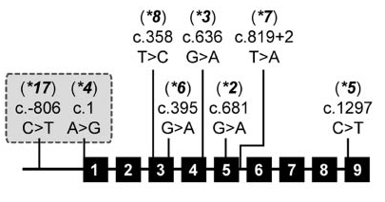
CYP2C19: alleles and frequency
Allele | SNP | Functional effect
*1 (wt) | Nessuna | Normal activity
*2 | G₆₈₁→A (coding) | Splice variant
*3 | G₆₃₆→A (coding) | W212X
*4 | A₁→G (coding) | M1V
*5 | C₁₂₉₇→T (coding) | R433W
*6 | G₃₉₅→A (coding) | R123Q
*7 | +2T₈₁₉→A (intronic) | Splice variant
*8 | T₃₅₈→C (coding) | W120R
*17 | C₋₈₀₆→T (promoter) | Increased expression
Notes:
SONO TUTTE SNP (SUL SINGOLO NUCLEOTIDE!)
*17, già citato nel metabolismo del Tamoxifene, UM; metabolismo elevato

Slide 15



CYP2C19 variant alleles frequency
Caucasians / African
Allele | Allele frequency
*1 (wt)
*2 | ~15% Caucasians and Africans; ~30% Asians
*3 | <1% in Caucasians and Africans; 2-9% in Asians
*4 | < 1%
*5 | < 1%
*6 | < 1%
*7 | < 1%
*8 | < 1%
*17 | ~3-21%
Asians

Slide 16
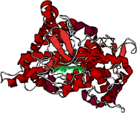

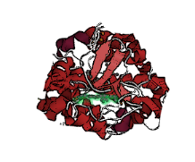

CYP2C19 variant alleles enzymatic activity
CYP2C19: LOF e GOF
Allele | Enzyme activity
*1 (wt) | Functional, normal activity
*2 - *3 - *4 *5 - *6 - *7 - *8 | Loss of function, reduced activity
*17 | Increased activity?
Notes:
*4 ATTIVITA’ PERDUTA, negli altri casi diminuita

Slide 18
Hicks et al., Clin Pharm Ther 2016

Slide 19
Hicks et al., Clin Pharm Ther 2016

Slide 20
Hicks et al., Clin Pharm Ther 2016

Slide 21
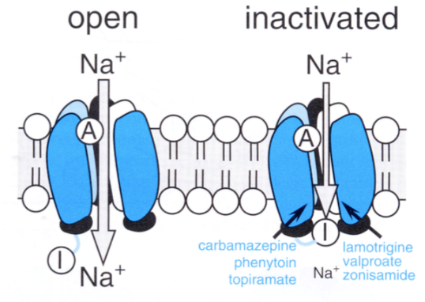
Carbamazepine
- Aromatic anticonvulsant
- Active by inhibition of sodium channels in the refractory state, therefore with an higher specificity for neurons that are hyperactive
- the allele HLA-B*15:02 is associated with severe dermatological reaction in Asian patients
- the allele HLA-A*31:01 is associated with hypersensitivity in Caucasian patients
Notes:
Rallentare il recupero dei canali al sodio, sebbene abbia anche effetti metabolici importanti interferendo con il ciclo degli inositoli e con la GSK-3 (glicogeno sintasi-chinasi 3), gli stessi bersaglii molecolari degli ioni litio.
Il farmaco può essere utilizzato nelle epilessie per il trattamento delle crisi parziali e delle crisi tonico-cloniche.

Slide 22
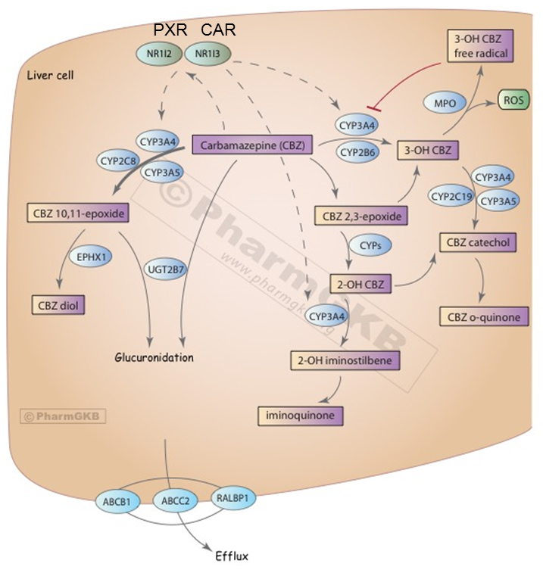
Carbamazepine biotransformation pathway

Slide 23
CPIC guidelines for carbamazepine

Slide 24
Pharmacogenetic testing my affect clinicians behaviour
Chen et al., Neurology 2014

Slide 25
Warfarina
Azione farmacologica: Antocoagulante orale, prevenzione delle malattie tromboemboliche.
Meccanismo d’azione: Antagonista della vitamina K
Dosaggio complicato in quanto l’indice terapeutico e’ piccolo.

Slide 26
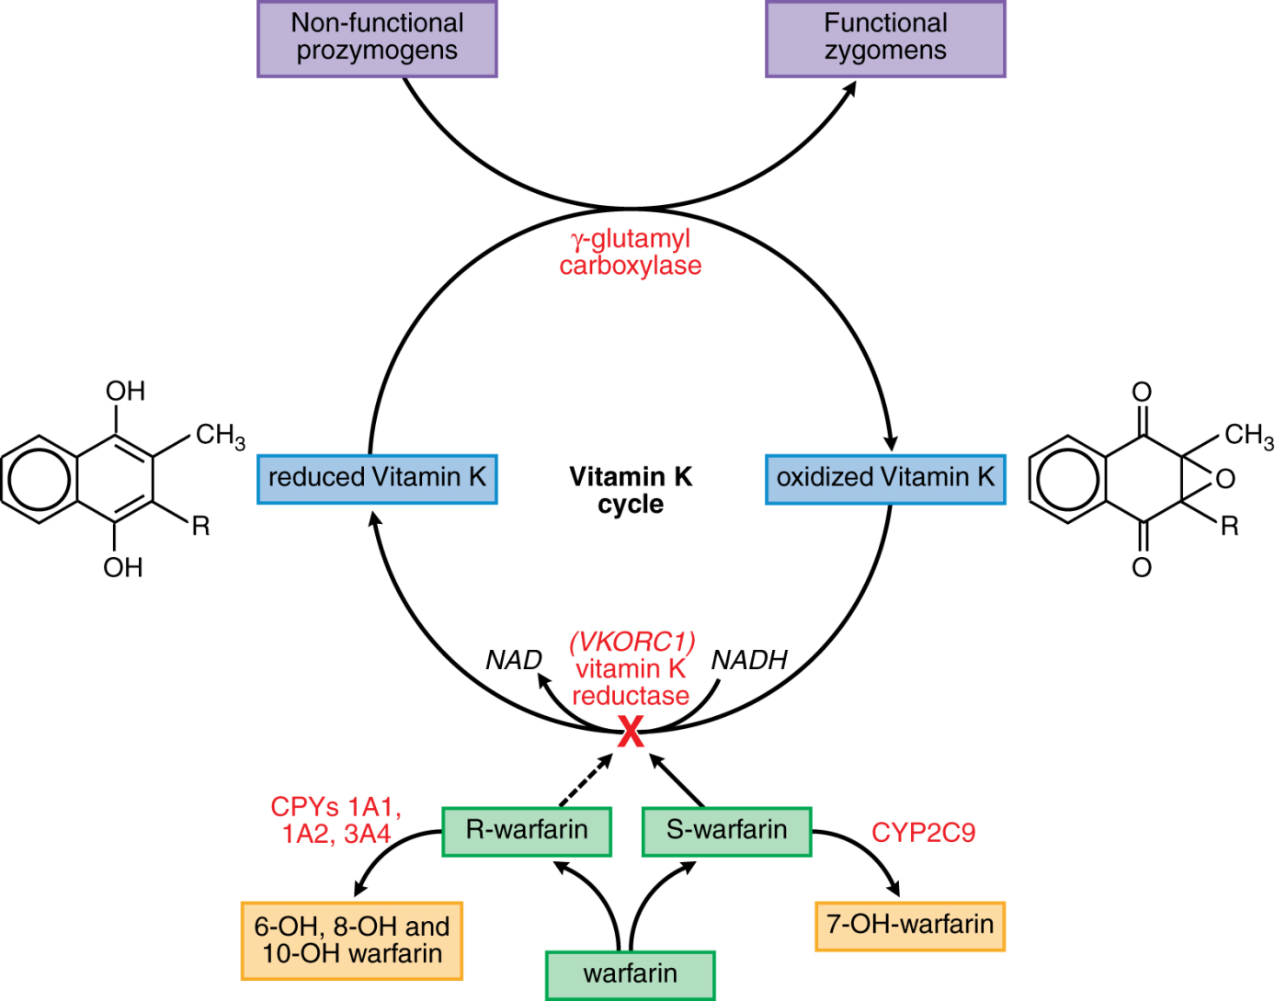
Il ciclo della vitamina K ed il meccanismo d’azione della warfarina

Slide 27
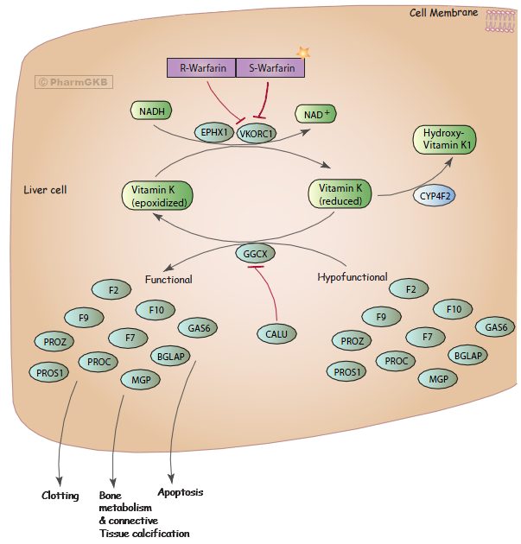
Farmacodinamica
Vitamin K-epoxide reductase complex (VKORC) sfrutta NADH per ridurre Vit K epossido.
Calumenin (CALU) chaperone del RE che inibisce GGCX.
CYP4F2 catabolizza l’eccesso di Vit K ridotta.

Slide 28
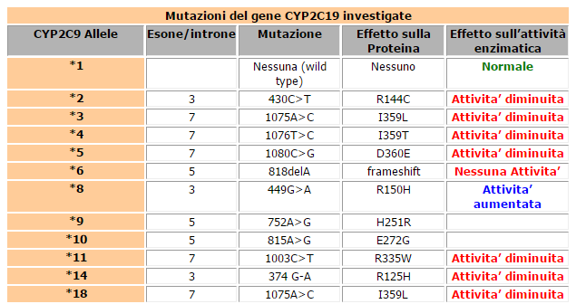
CYP2C9: attività enzimatica
60 varianti alleliche conosciute (http://www.cypalleles.ki.se/cyp2c9.htm)
CYP2C9*5,*6,*8,*11 sono comuni negli Afro-Americani
Più comuni negli Europei
30-40%
60-80%
Attività diminuita

Slide 29
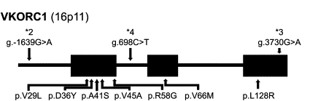
VKORC1
-1639G>A (rs9923231) altera il sito di legame di un fattore di trascrizione (E-box consensus)
Yuan, H.Y. et al.
Comune variante non-coding associata alla sensibilità alla warfarina e alla necessità di dose inferiore.
Minore espressione della proteina.
Rare varianti coding non-sinonime conferiscono resistenza alla warfarina.

Slide 30
Johnson et al., Clin Pharm Ther 2011

Slide 31
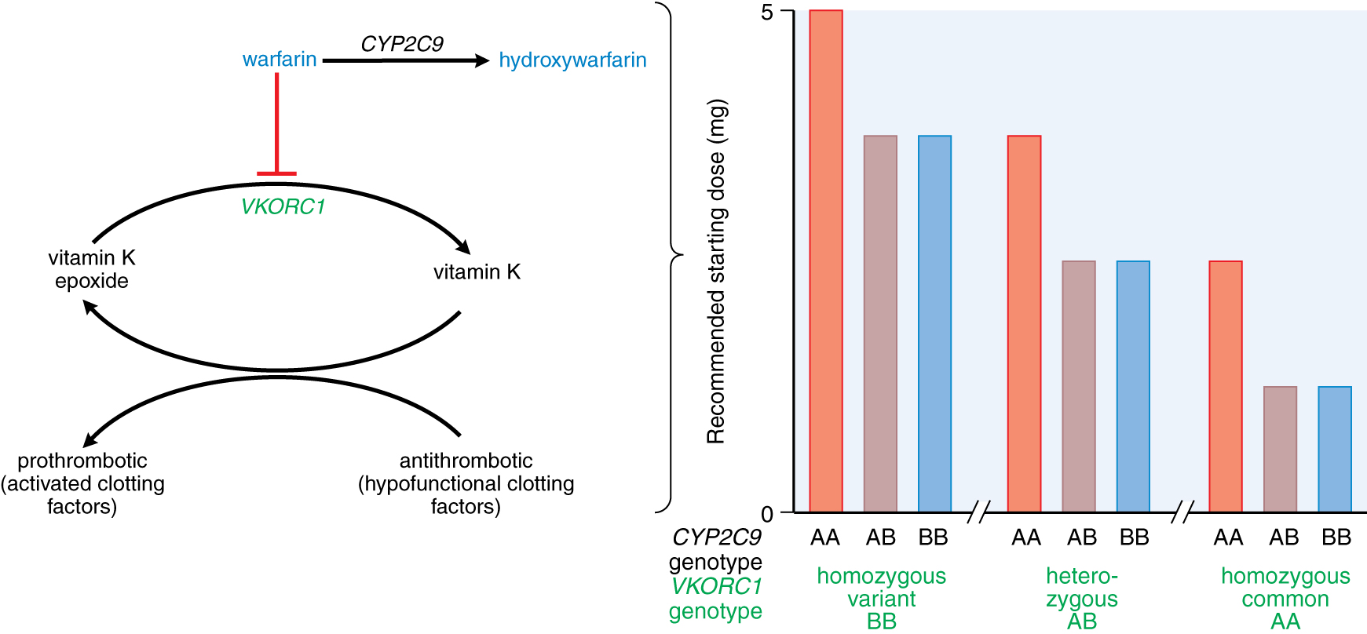
Farmacogenetica del dosaggio della warfarina
*1/*1 *1/*2 *2/*2
*1/*1 *1/*2 *2/*2
*1/*1 *1/*2 *2/*2
GG
GA
AA
rs9923231
Da Goodman & Gilman, 2011 Figura 7 - 13

Slide 32
Tempo di protrombina / International Normalized Ratio = indice farmacodinamico per la warfarina
Range di normalità: 0,8 – 1,2
Durante il trattamento anticoagulante si vuole che rimanga fra 2 e 3
Per valori di INR maggiore, c’è un aumento del rischio di emorraggia

Slide 33
Farmacogenetica warfarina
Esistono delle linee guida CPIC
Due studi clinici prospettici recenti hanno confrontato il dosaggio con un approccio convenzionale in confronto a quello basato sul genotipo CYP2C9 / VKORC1

Slide 34
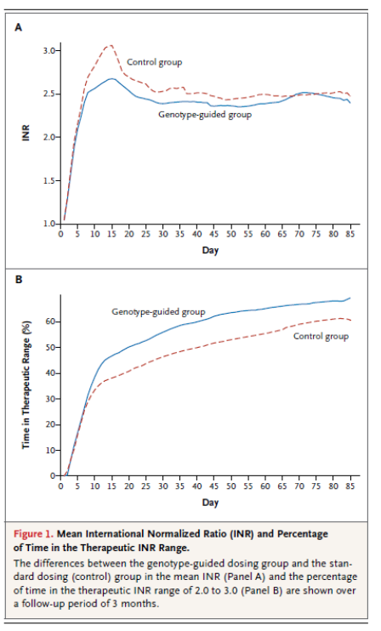
Studio prospettico: europeo (EUPACT)
226 pazienti con dosaggio guidato dal genotipo;
228 pazienti con standard care;
INR migliore (7%) nei pazienti con dosaggio guidato dal genotipo = no «over-shoot» nell’effetto
Maggior tempo in range terapeutico
Pirmohamed et al., NEJM 2013

Slide 35
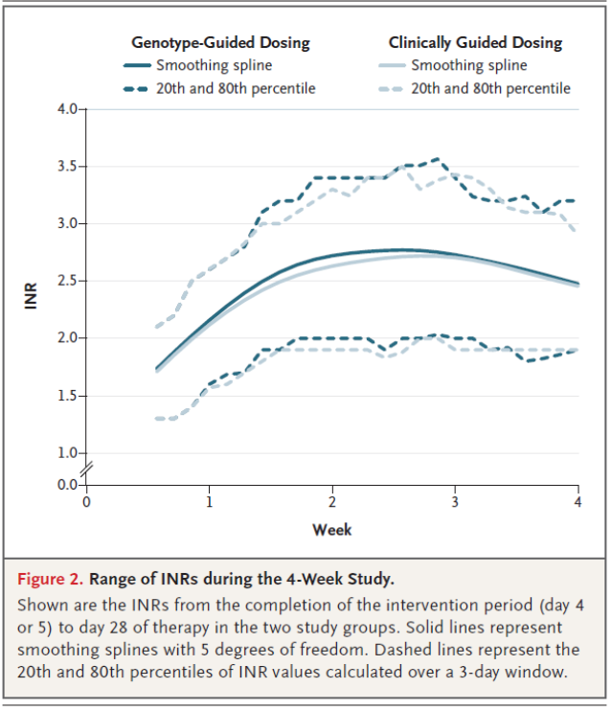
Studio prospettico: americano (COAG)
514 pazienti con dosaggio guidato dal genotipo;
501 pazienti con standard care;
Nessuna differenza di INR tra i pazienti con dosaggio guidato da genotipo e quelli con dosaggio guidato clinicamente.
Kimmel et al., NEJM 2013

Slide 36
Differenze dei risultati fra i due studi
Dose di carico: S-warfarina ha un’emivita di 18-35 ore, si raggiunge quindi lo steady state in 90 – 175 ore (5 emivite) = EUPACT prevede una dose di carico, COAG no.
I risultati delle genotipizzazioni non erano disponibili al giorno 1 in COAG (genotyping point-of-care method per EUPACT)
Differenze etniche: EUPACT = 97% caucasici, CAOG = 30% afro-americani in cui gli SNPs significativi per CYP2C9 sono differenti.
COAG utilizzano un algoritmo clinico non validato e mai testato prima.

Slide 37
Algoritmo per selezionare la dose di warfarina
Consultabile al sito:
http://www.warfarindosing.org

Slide 38
Farmacogenetica del dosaggio della warfarina
*1/*1 *1/*2 *2/*2
*1/*1 *1/*2 *2/*2
*1/*1 *1/*2 *2/*2
GG
GA
AA
rs9923231
Da Goodman & Gilman, 2011 Figura 7 - 13

Slide 39
Johnson et al., Clin Pharm Ther 2011

Slide 40
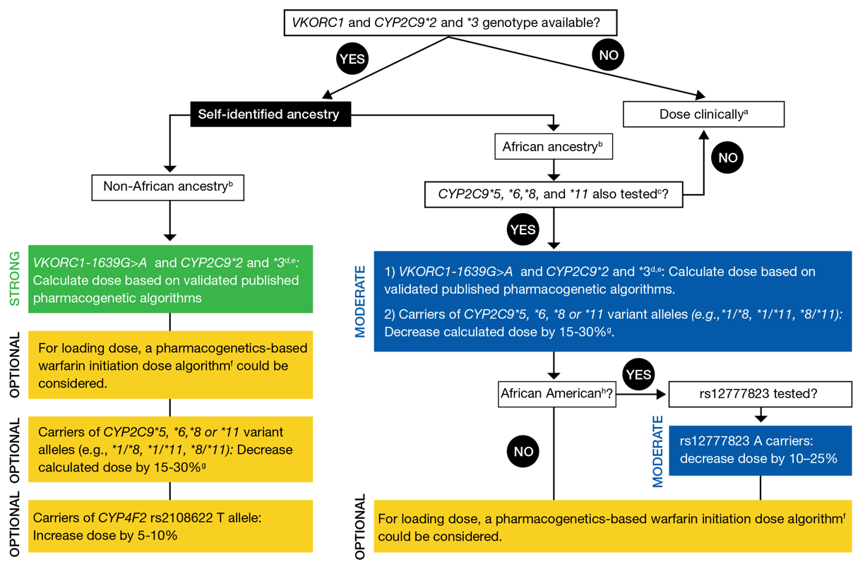
Johnson et al., Clin Pharm Ther 2017

Slide 41
Carbamazepina
___________________________________________________
La Carbamazepina (CBZ), una dibenzazepina (composto triciclico) è un anticonvulsivante aromatico, correlato agli antidepressivi triciclici.
→ Riduce la propagazione degli impulsi anormali nel cervello producendo un blocco frequenza e voltaggio dipendente dei canali sodio, in tal modo inibisce la generazione di un ripetitivo potenziale d’azione dei foci epilettogeni.
È stato approvato dalla FDA per il trattamento dell’epilessia e altri disturbi correlati, nevralgia del trigemino e disordini bipolari.
Notes:
Rallentare il recupero dei canali al sodio, sebbene abbia anche effetti metabolici importanti interferendo con il ciclo degli inositoli e con la GSK-3 (glicogeno sintasi-chinasi 3), gli stessi bersaglii molecolari degli ioni litio.
Il farmaco può essere utilizzato nelle epilessie per il trattamento delle crisi parziali e delle crisi tonico-cloniche.

Slide 42
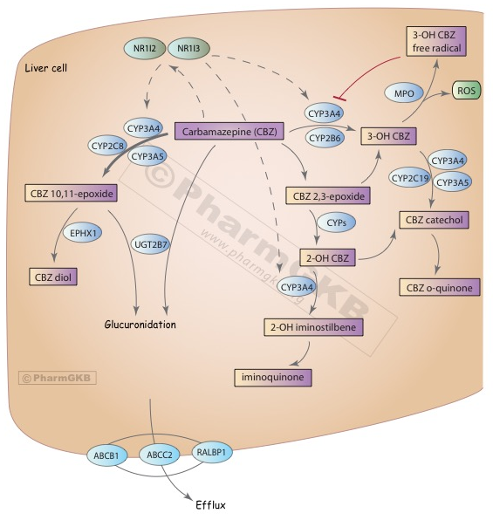
Biotrasformazione e varianti
___________________________________________________
PXR CAR
Autoinduzione

Slide 43
HLA-B*15:02 ed effetti avversi
___________________________________________________
Human Leukocyte Antigen B (HLA-B) è:
Un gene che codifica per una proteina di superficie implicata nel riconoscimento e presentazione degli antigeni al SI
Un gene fra i più polimorfici di tutto il genoma umano
  → Più di 2000 alleli HLA-B identificati
La variante allelica HLA-B *15:02:
È associata ad un rischio incrementato di sviluppare la Sindrome di Stevens-Johnson (SJS) e la Necrolisi Epidermica Tossica (TEN) in risposta al trattamento con CBZ, che si sviluppa entro i primi 3 mesi dall’inizio della terapia.
La sua distribuzione varia a seconda del gruppo etnico
  In particolare, è diffuso in Oceania e gran parte dell’Asia (1-10%)
  È raro in Africa (non osservato) ed Europa (0-0,02%)

Slide 44
HLA-B*15:02 ed effetti avversi
___________________________________________________
La SJS è caratterizzata da un distacco dell’epidermide che colpisce più del 10% della superficie corporea, mentre la TEN, solitamente, ne coinvolge più del 30% .
I pazienti con le vescicole tra il 10 e il 30% della superficie corporea hanno un accavallamento fra le due tipologie.
Il tasso di mortalità è:
  < 5% per la SJS
  > 30% per la TEN
  Dove la sepsi è considerata la maggiore causa di morte
Il primo caso di associazione genetica fra CBZ e induzione di SJS/TEN con l’allele HLA-B *15:02 è stato pubblicato da Chung et al. nel 2004.
La FDA raccomanda che “pazienti con antenati appartenenti ad una popolazione a rischio dovrebbero essere sottoposti a screening per la presenza dell’allele
HLA-B *15:02 prima di iniziare il trattamento con CBZ”.
Notes:
44 Han (popolazione cinese est Asia) che hanno sviluppato SJS/TEN dopo assunzione di CBZ sono stati paragonati con 101 CBZ-tolleranti e 93 sani scelti random e mai esposti al farmaco. Il 100% dei casi risultarono positivi all’allele HLA-B *15:02, mentre solo il 3% dei CBZ-tolleranti e l’8,6% dei sani portavano l’allele.
Nella popolazione Han, è emerso che, prima di somministrare il farmaco è necessario genotipizzare l’individuo, in quanto il 98% dei portatori di HLA-B *15:02 svilupperà SJS/TEN.
Se lo screening è positivo per almeno una copia dell’allele va di fatto usato un farmaco differente.

Slide 45
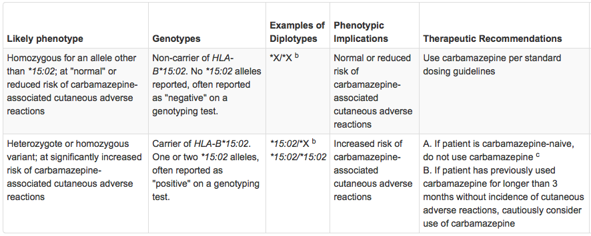
HLA-B*15:02 ed effetti avversi
___________________________________________________
^{b} *X = any HLA-B genotype other than *15:02
^{c} Alternative medications such as phenytoin, fosphenytoin, oxcarbazepine, eslicarbazepine acetate, and lamotrigine have some evidence linking serious cADRs with the HLA-B*15:02 allele and thus caution should be used in choosing alternatives to carbamazepine

Slide 46
Pharmacogenetic testing my affect clinicians behaviour
Chen et al., Neurology 2014

